Slide 1
System Programming Lab 2
Assembler
講師：戴群鋒
教師：歐陽雯

Slide 2
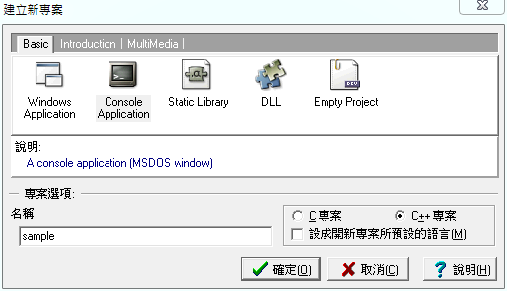
新增專案

Slide 3





將檔案放到專案資料夾

Slide 4
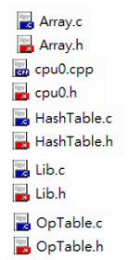
將檔案加入專案

Slide 5
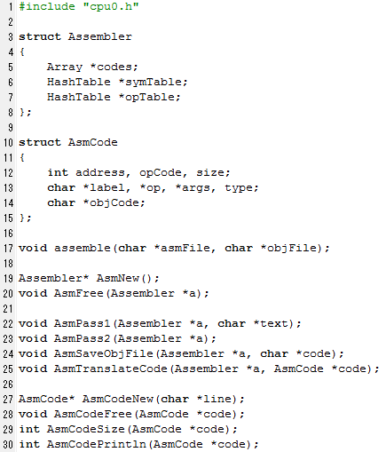
新增檔案Assembler.h

Slide 6
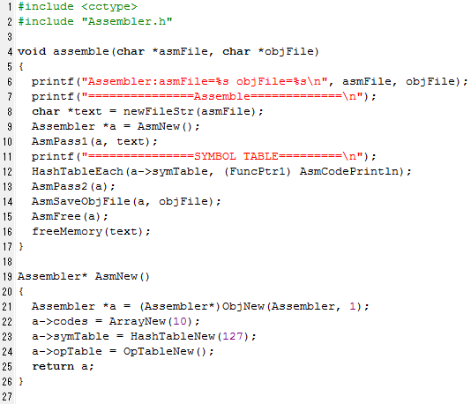
新增檔案Assembler.cpp

Slide 7
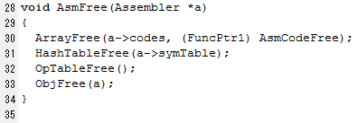
新增檔案Assembler.cpp

Slide 8
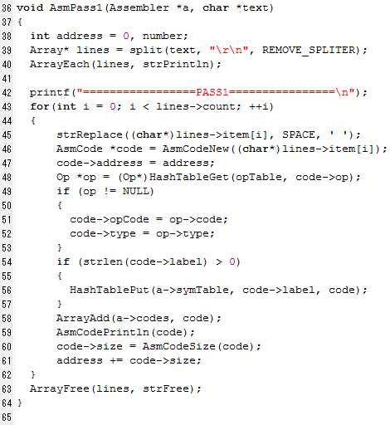
新增檔案Assembler.cpp

Slide 9
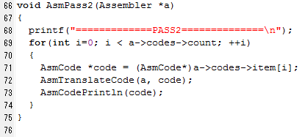
新增檔案Assembler.cpp

Slide 10
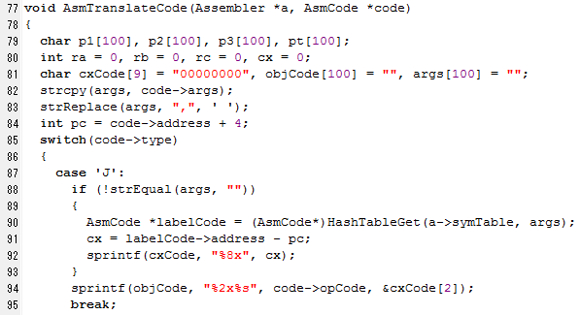
新增檔案Assembler.cpp

Slide 11
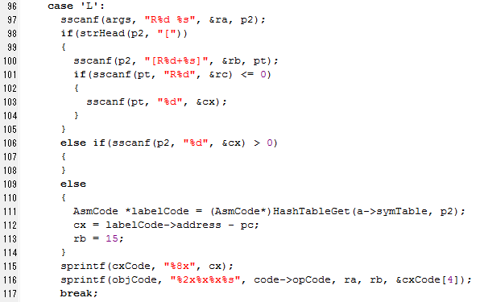
新增檔案Assembler.cpp

Slide 12
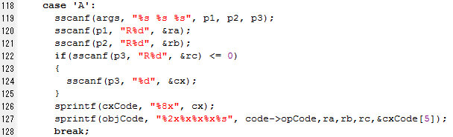
新增檔案Assembler.cpp

Slide 13
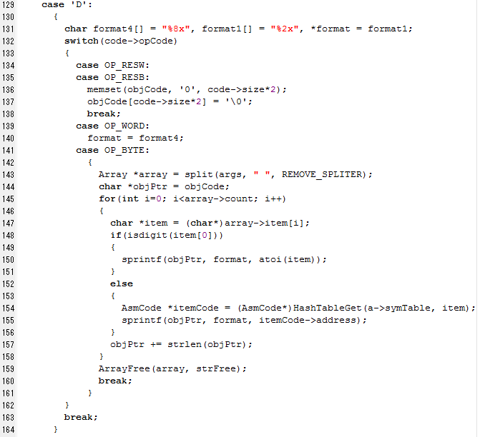
新增檔案Assembler.cpp

Slide 14
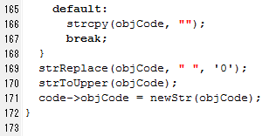
新增檔案Assembler.cpp

Slide 15
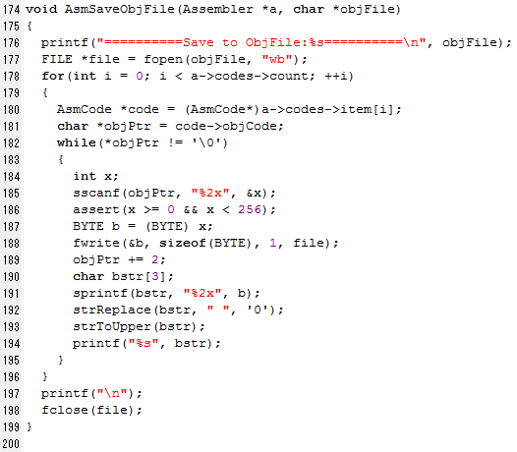
新增檔案Assembler.cpp

Slide 16
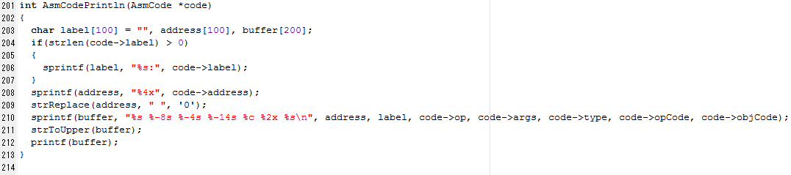
新增檔案Assembler.cpp

Slide 17
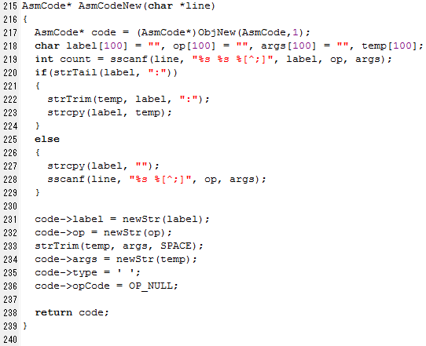
新增檔案Assembler.cpp

Slide 18
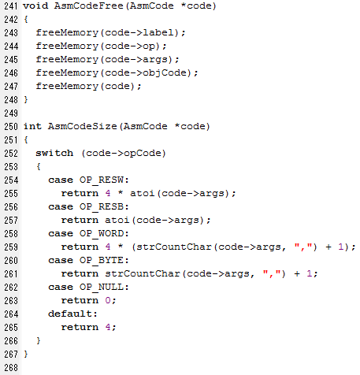
新增檔案Assembler.cpp

Slide 19
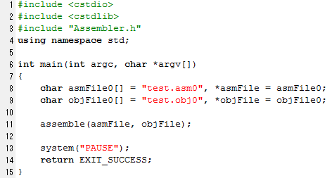
修改main.cpp

Slide 20
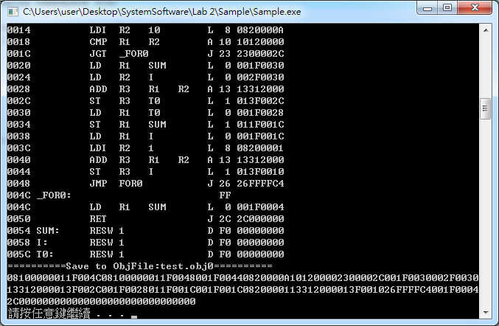
結果

Slide 21
練習
上傳專案(30)
可編譯(30)
功能正確(40)

